Slide 1
嵌入式应用系统设计 embedded application system design
内工大研究生专业选修课
主讲教师：黄建伟

Slide 2
第三章 Linux基础知识
Linux 快速入门
Linux 基础命令
Linux 的启动过程
Vim 使用 & Shell编程基础
Linux 文件I/O编程、进程间通信、多线程
Linux 串口、网络编程
Linux 嵌入式环境搭建

Slide 3
Linux的启动过程
x86 PC 启动过程（重点讲）
Arm Linux 启动过程（了解一下）

Slide 4
x86 PC 启动过程
其过程可以分为5个阶段:
BIOS加电自检
加载主引导加载程序（MBR）
加载次引导加载程序（GRUB）
Linux内核映像
init进程

Slide 5
x86 PC 启动过程
BIOS 加电自检 ( Power On Self Test，POST )，内存地址为 0ffff:0000
将硬盘第一个扇区 (0头0道1扇区， 也就是Boot Sector)读入内存地址 0000:7c00 处。
检查 (WORD) 0000:7dfe 是否等于 0xaa55， 若不等于则转去尝试其他启动介质， 如果没有其他启动介质则显示"No ROM BASIC" 然后死机。
跳转到 0000:7c00 处执行 MBR 中的程序
MBR 首先将自己复制到 0000:0600 处， 然后继续执行。
在主分区表中搜索标志为活动的分区。 如果发现没有活动分区或有不止一个活动分区， 则停止。
将活动分区的第一个扇区读入内存地址0000:7c00 处。
检查 (WORD) 0000:7dfe 是否等于 0xaa55， 若不等于则显示 "Missing Operating System" 然后停止， 或尝试软盘启动。
跳转到0000:7c00 处继续执行特定系统的启动程序。
启动系统。
启动计算机
BIOS上电自检
加载主引导程序MBR
加载主次导程序GRUB
加载Linux内核映像
运行init进程
系统登录

Slide 6
搞清楚几件事
x86 CPU上电后 IP 寄存器默认值？
BIOS 怎么和CPU联系到一起？
磁盘的MBR存放了什么？
磁盘分区表放到了哪里？

Slide 7
80386的影子寄存器
在8086生产大约7年后，intel新一代32位的微处理器芯片80386开始问世。此时地址总线和数据总线都是32位，为了向下兼容，体系一脉传承，EIP为32为，而其CS、SS、DE、ES仍然设置为16位(程序员可见部分)，此时段寄存器存放的都是段选择子，段基址和限长等信息都存储在影子寄存器中(程序员不可见部分)

Slide 8
x86 CPU 的复位
这时通过硬件逻辑将CS写死为0xF000，EIP写死为0x0000FFF0，CS的影子寄存器（存放段基址）写死为0xFFFF0000

Slide 9
x86 CPU 的复位
CPU按照段基址:偏移的执行方式来执行指令，因此intel工程师在0xFFFF0000+0x0000FFF0的地址处存放了一条指令”jmp F000:E05B”，这条指令执行完后

Slide 10
x86 CPU 的复位
IA32中实模式下跳转后，
CS会被设置为0xF000，
EIP被设置为0x0000E05B
而实模式下段基地址计算公式
CS base address=CS segment selector * 16
=0x000F0000(存放在影子寄存器中)，段基址:偏移=0x000F0000+0x0000E05B=0x000FE05B
这是和8086执行代码移一致的！

Slide 11
x86 CPU 的复位
可以看到0xFFFFFFF0中的地址和0xFE05B的地址都映射到BIOS的地址空间中
所以开机启动后的第一条指令位于BIOS中，
首先执行BIOS代码，而不是操作系统的代码
现在的BIOS功能比较完全，在windows系统开机时，你是不是按过F1类似的键进入BIOS系统界面？

Slide 12
一些参考
《Linux内核设计的艺术》
《linux0.11内核完全注释》
https://chyyuu.gitbooks.io/（清华大学陈渝老师）

Slide 13
硬盘参数
当硬盘的容量还非常小的时候， 人们采用与软盘类似的结构生产硬盘。硬盘盘片的每一条磁道都具有相同的扇区数。 由此产生了所谓的3D参数 (Disk Geometry)以及相应的寻址方式。

Slide 14
硬盘参数
到目前为止，通常还是沿用这种 CHS (Cylinder/Head/Sector)来表示硬盘参数。
其中：磁头数(Heads) 表示硬盘总共有几个磁头，也就是有几面盘片， 最大为 256 (用 8 个二进制位存储)；柱面数(Cylinders) 表示硬盘每一面盘片上有几条磁道， 最大为 1024(用 10 个二进制位存储)；扇区数(Sectors per track) 表示每一条磁道上有几个扇区， 最大为63 (用 6 个二进制位存储)。每个扇区一般是 512个字节。

Slide 15
INT 13
BIOS int 13H 调用是 BIOS 提供的磁盘基本输入输出中断调用， 它可以完成磁盘(包括硬盘和软盘)的复位、读写、校验、定位、诊断和格式化等功能，早期最大能访问 8G
Extended INT13H采用线性寻址方式存取硬盘，突破了8 G 的限制，并还加入了对可拆卸介质 (如活动硬盘) 的支持

Slide 16
引导扇区 Boot Sector
Boot Sector 也就是硬盘的第一个扇区
它由三部分组成：
MBR (Master Boot Record)
DPT (Disk Partition Table)
Boot Record ID

Slide 17
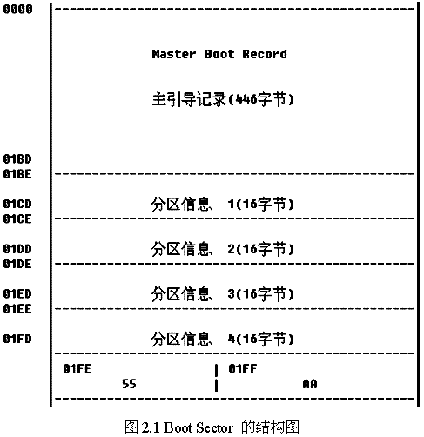
引导扇区 Boot Sector
MBR又称作主引导记录，占用 Boot Sector 的前 446 个字节 ( 0 to 0x1BD )，存放系统主引导程序 (它负责从活动分区中装载并运行系统引导程序)。
DPT 即主分区表占用 64 个字节 (0x1BE to 0x1FD)， 记录了磁盘的基本分区信息。 主分区表分为四个分区项， 每项 16 字节， 分别记录了每个主分区的信息(因此最多可以有四个主分区)
Boot Record ID 即引导区标记占用两个字节 (0x1FE and 0x1FF)， 对于合法引导区， 它等于 0xAA55， 这是判别引导区是否合法的标志

Slide 18
Linux的引导过程
从硬盘引导时，由于硬盘是可分区的，因此引导过程比软盘复杂一些。BIOS 首先读取并运行硬盘主引导记录中的代码，这些代码首先检验主引导记录中的分区表，寻找到活动分区（即标志为可引导分区的分区），然后读取并运行活动分区之引导扇区中的代码。活动分区引导扇区的作用和软盘引导扇区的作用一样：从分区中读取内核映象并启动内核。和软盘引导不同的是，内核映象保存在硬盘分区文件系统中，而不象软盘那样保存在后续的连续扇区中。
因此，硬盘引导扇区中的代码还需要定位内核映象在文件系统中的位置，然后装载内核并启动内核

Slide 19
Linux的引导过程
bootsect-loader在内和源码中对应的程序是 /arch/i386/boot/bootsect.s 。几个相关文件是：
/arch/i386/boot/bootsect.s
/include/linux/config.h
/include/asm/boot.h
/include/linux/autoconf.h

Slide 20
Linux的引导过程
早期的Linux采用LILO等引导程序，现代都被GRUB代替
GRUB会根据/boot/grub.conf配置文件中所设置的信息，从/boot/所在的分区上读取Linux内核映像，然后把内核映像加载到内存中并把控制权交给Linux内核。Linux内核获得控制权后，将会继续引导系统。

Slide 21
GRUB配置
GRUB的配置主要通过修改/boot/grub/目录下的grub.conf文件来完成，
用户可以通过vim打开该文件进行编辑：
default选项
timeout选项
splashimage选项
hiddenmenu选项
title选项
root （sdx,y）
kernel选项

Slide 22
系统初始化
Linux 内核装入之后，Linux 内核进行硬件和设备驱动程序的初始化，然后运行init,
init是 Linux 内核启动的第一个用户级进程，其进程标识号始终为 1
init在引导和关机过程中扮演重要角色。Linux 内核进行的初始化工作可大体描述如下：
内核映像首先会检测系统中的硬件设备，包括内存、CPU、硬盘等，对这些设备进行初始化并配置
内核映像是经过压缩的，接下来它要对自身进行解压，同时加载必要的设备驱动。
初始化与文件系统相关的虚拟设备，如LVM或者软件RAID等。
装载根文件系统（/），把根文件系统挂载到根目录下
完成引导后，Linux内核会在其进程空间内加载init程序，并把控制器交给init进程，由init进程继续完成接下来的系统引导工作

Slide 23
init进程
初始化进程开始执行/sbin /init之后，系统内核就不再对程序进行直接控制了。之后系统内核的作用主要是给进程提供系统调用，以及提供异步中断事件的处理。
多任务机制已经建立起来，并开始处理多个用户的登录和fork( )创建的进程
一般，init进程要启动一些重要的后台守护进程。

Slide 24
运行级别
许多程序需要开机启动。它们在Windows叫做"服务"（service），在Linux就叫做"守护进程"（daemon）。
init进程的一大任务，就是去运行这些开机启动的程序。但是，不同的场合需要启动不同的程序，比如用作服务器时，需要启动Apache，用作桌面就不需要。Linux允许为不同的场合，分配不同的开机启动程序，这就叫做"运行级别"（runlevel）。也就是说，启动时根据"运行级别"，确定要运行哪些程序。

Slide 25
运行级别
Linux预置七种运行级别（0-6）。
一般来说，0是关机，1是单用户模式（也就是维护模式），6是重启。运行级别2-5，各个发行版不太一样，对于Debian来说，都是同样的多用户模式（也就是正常模式）

Slide 26
开机脚本
init进程首先读取文件 /etc/inittab，它是运行级别的设置文件
每个运行级别在/etc目录下面，都有一个对应的子目录，指定要加载的程序，通常叫做开机脚本
/etc/rc0.d /etc/rc1.d /etc/rc2.d /etc/rc3.d /etc/rc4.d /etc/rc5.d /etc/rc6.d
上面目录名中的"rc"，表示run command（运行程序），最后的d表示directory（目录）

Slide 27
开机脚本
/etc/rc2.d 目录中到底指定了哪些程序？
都是一些软连接，指向init.d
都有一些规律，
字母S+两位数字+程序名，S表示Start
字母K+两位数字+程序名，K表示Kill
后面的两位数字表示处理顺序，数字越小越早处理

Slide 28
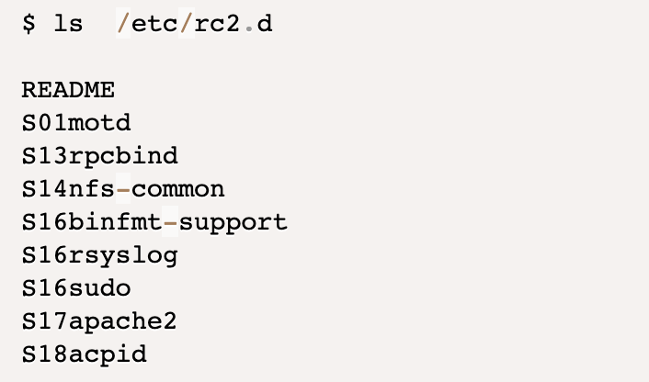
开机脚本

Slide 29
init.d目录
七种预设的"运行级别"各自有一个目录，存放需要开机启动的程序。不难想到，如果多个"运行级别"需要启动同一个程序，那么这个程序的启动脚本，就会在每一个目录里都有一个拷贝。这样会造成管理上的困扰：如果要修改启动脚本，岂不是每个目录都要改一遍？
Linux的解决办法，就是七个 /etc/rcN.d 目录里列出的程序，都设为链接文件，指向另外一个目录 /etc/init.d ，真正的启动脚本都统一放在这个目录中。init进程逐一加载开机启动程序，其实就是运行这个目录里的启动脚本。

Slide 30
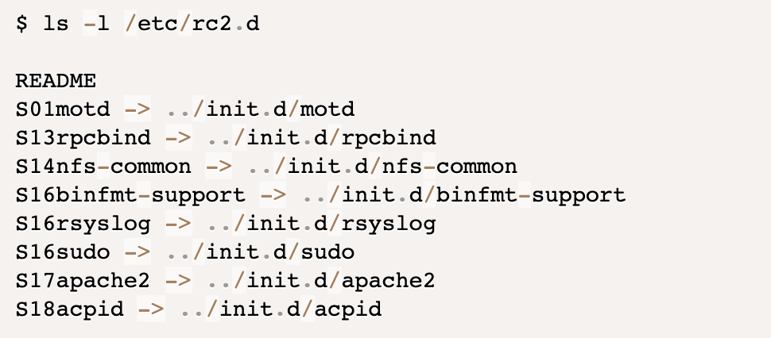
init.d

Slide 31
用户登录
命令行登录
ssh登录
图形界面登录

Slide 32
用户登录
命令行登录：init进程调用getty程序（意为get teletype），让用户输入用户名和密码。输入完成后，再调用login程序，核对密码（Debian还会再多运行一个身份核对程序/etc/pam.d/login）。如果密码正确，就从文件 /etc/passwd 读取该用户指定的shell，然后启动这个shell
ssh登录：这时系统调用sshd程序（Debian还会再运行/etc/pam.d/ssh ），取代getty和login，然后启动shell
图形界面登录：init进程调用显示管理器，Gnome图形界面对应的显示管理器为gdm（GNOME Display Manager），然后用户输入用户名和密码。如果密码正确，就读取/etc/gdm3/Xsession，启动用户的会话

Slide 33
环境变量
命令行登录：首先读入 /etc/profile，这是对所有用户都有效的配置；然后依次寻找下面三个文件，这是针对当前用户的配置，完成环境变量配置
~/.bash_profile
~/.bash_login
~/.profile

Slide 34
Systemd
Systemd 是 Linux 系统工具，用来启动守护进程，已成为大多数发行版的标准配置
历史上，Linux 的启动一直采用init进程
$ sudo /etc/init.d/apache2 start
$ service apache2 start
这种方法有两个缺点。
启动时间长。init进程是串行启动，只有前一个进程启动完，才会启动下一个进程
启动脚本复杂。init进程只是执行启动脚本，不管其他事情。脚本需要自己处理各种情况，这往往使得脚本变得很长

Slide 35
Systemd
早期的init启动服务叫System V
后来Ubunt有一个UpStart
现在都用Systemd, 作者来自RedHat的工程师Lennart Poettering
如果你想管好你的Linux服务，学学Systemd这个工具吧。
systemctl是 Systemd 的主命令，用于管理系统，
至于自己做服务，那需要写它的配置脚本了

Slide 36
ARM Linux的启动过程
ARM MCU没有BIOS，但是有BootLoader.
首先选择启动介质
引导介质中的BootLoader，现在常常用Uboot
Uboot配置相关引导参数找到Kernel
Kernel引导，加载Linux内核
检查各类硬件设备，加载驱动
挂装根文件系统
执行init进程
启动运行脚本。。。

